Slide 1

Leçon 1. Bienvenue!
Olivia

Slide 2

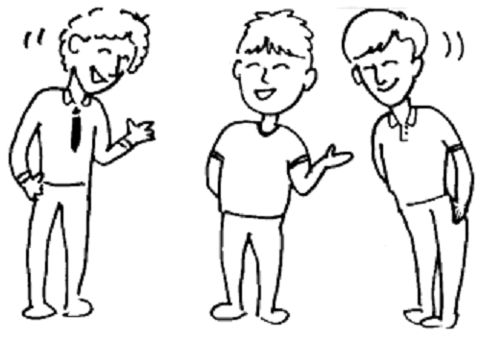
Ⅰ.Vocabulaire
Appeler
j'appelle
Tu appelles
Il appelle
Elle appelle
Nous appelons
Vous appelez
Ils appellent
Elles appellent

Slide 3
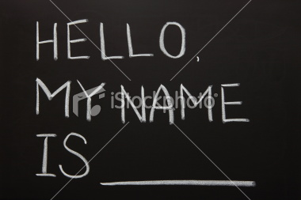
S’appeler
Je m’appelle
Tu t’appelles
Il s’appelle
Elle s’appelle
Nous nous appelons
Vous vous appelez
Ils s’appellent
Elles s’appellent
S’ →自反代词se
Je – me
Tu – te
Il – se
Elle – se
Nous – nous
Vous – vous
Ils – se
Elles- se

Slide 4
Être
Je suis
Tu es
Il est
Elle est
Nous sommes
Vous êtes
Ils sont
Elles sont
我是…
你是…
他是…
她是…
我们是…
你们/您是…
他们是…
她们是…

Slide 5
Ⅱ.Découvrez
Écoutez et associez les dialogues et les dessins
1
2
3
4
A
B
C
D

Slide 6
Savoir dire
Saluer
Se présenter
Demander et dire le prénom et le nom

Slide 7
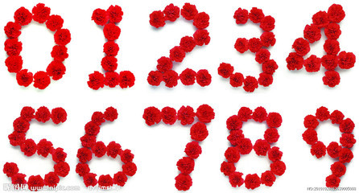
Les nombres
(1-20)
21 vingt et un
30 trente
40 quarante
50 cinquante
Devoir : 数字1-59

Slide 8
Grammaire
La conjugaison（Ⅰ）
第一组动词直陈式现在时变化规则：去掉词尾的-er 按照人称次序依次添加：
J'ai habite
Tu habites
Il habite
Nous habitons
Vous habitez
Ils habitent

Slide 9
Le masculin et le féminin
C’est Yves, il est français .
C’est Alice,elle est française .

Slide 10
L’interrogatif qui
C’est qui ?
Qui est-ce ?
Qui est-ce c’est ?
C’est Nicole

Slide 11
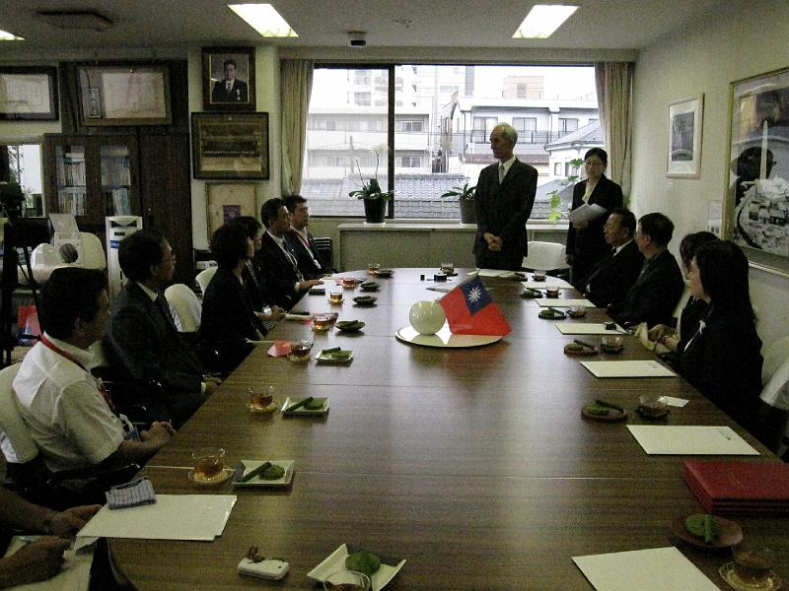
Communiquez

